Slide 1
Pipes
Angular Bootcamp

Slide 2
Pengertian Pipes di Angular
Definisi: Pipes adalah fitur Angular yang digunakan untuk memformat data sebelum ditampilkan ke pengguna.
Fungsi: Pipes memungkinkan kita untuk mengubah data seperti angka, tanggal, atau teks tanpa mengubah logika di komponen.

Slide 3
Jenis-jenis Pipes di Angular
Built-in Pipes: Pipes bawaan yang disediakan oleh Angular.
Contoh: DatePipe, UpperCasePipe, LowerCasePipe, CurrencyPipe, PercentPipe.
Custom Pipes: Pipes yang dapat dibuat sendiri sesuai kebutuhan untuk memformat data secara spesifik.

Slide 4
Contoh Penggunaan DatePipe
Contoh:
<p>Tanggal: {{ today | date:'fullDate' }}</p>
Hasil: Menampilkan tanggal dengan format lengkap.

Slide 5
Contoh Penggunaan UpperCasePipe
Contoh:
<p>Nama: {{ username | uppercase }}</p>
Hasil: Mengubah teks menjadi huruf besar.

Slide 6
Contoh Penggunaan CurrencyPipe
Contoh:
<p>Harga: {{ price | currency:'USD' }}</p>
Hasil: Menampilkan harga dalam format mata uang USD.

Slide 7
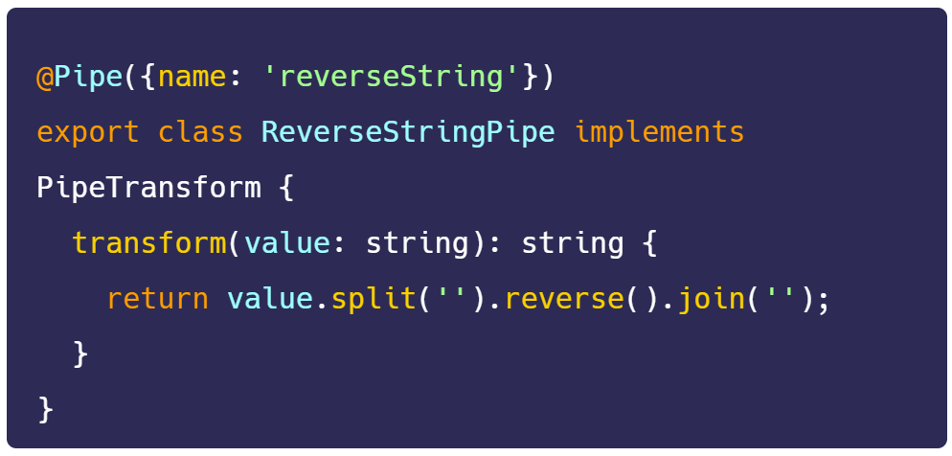
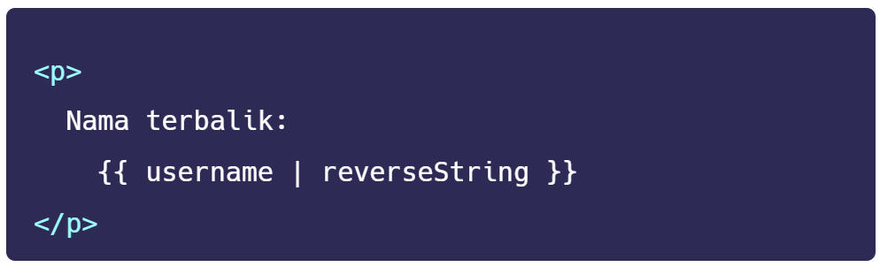
Custom Pipes
Pengertian: Pipes yang dibuat untuk memformat data yang tidak disediakan oleh pipes bawaan Angular.
Langkah Pembuatan:
Gunakan decorator @Pipe untuk mendefinisikan custom pipe.
Hasil: Teks akan ditampilkan dalam urutan terbalik.

